Slide 1
RAT
MUHAMMED TARIK GÜLEZGİN
200541070

Slide 2
İÇİNDEKİLER
GİRİŞ……………………………………………………………………………………………………………………………………3
AMAÇ……………………………………………………………………………………………………………………………………12
KAPSAM………………………………………………………………………………………………………………………………..13
KATKILARIM…………………………………………………………………………………………………………………………15
ÇALIŞMAMIN ORGANİZASYONU……………………………………………………………………………………………...16
RELWATED WORK………………………………………………………………………………………………………………….17
UYGULAMA……………………………………………………………………………………………………………………………18
AKIŞ DİYAGRAMI …………………………………………………………………………………………………………………..26
EKRAN GÖRÜNTÜSÜ………………………………………………………………………………………………………………27
UML………………………………………………………………………………………………………………………………………41
UYGULAMA SONUÇLARI…………………………………………………………………………………………………………42
SONUÇ ………………………………………………………………………………………………………………………………….43
GENEL YORUM…………………………………………………………………………………………………………..................44
REFERANS…………………………………………………………………………………………………………………………….45

Slide 3
1. GİRİŞ
Sıfırdan başlayıp kademe kademe bir Backdoor Trojan oluşturacağım.
İlk olarak, hangi dilde kodlama yapacağım hakkında çok fazla bir fikrim yoktu. Bildiğim dillerden C# bu iş için idealdi; ancak ben yine de anlatımı daha basit olsun ve zaten iyi bildiğim bir dil olduğu için Python’u seçtim.
pyqt5 gibi kütüphaneleri kullanarak projemi karıştırıp arayüzü olan bir virüs yapmak yerine, klasik métasploit’teki gibi server-reverse_shell şeklinde olan basit mantığı kullanacağım.

Slide 4
RAT Nedir ?
En kısa tanımıyla: Bir cihazda (bilgisayar, telefon, tablet vb.) arka planda, cihaz sahibinin bilgisi dışında -gizlice- çalışan ve cihazın içindeki bilgilerin başka kişilerce 'yasa dışı bir şekilde' ele geçirilmesine veya cihazın yasa dışı işlemlerde kullanılmasına yardım eden trojan'ların genel ismidir.

Slide 5
RAT'lar bulaştığı bilgisayarda neler yapabilir?
➢ tarayıcıların geçmişine erişebilir. ➢ klavyede basılan tuşları kaydedebilir. (şifre vb.) (bkz. keylogger) ➢ kameraya erişebilir ve kayıt alabilir. ➢ ekran görüntüsüne erişebilir ve kayıt alabilir. ➢ web tarayıcılarındaki kayıtlı şifre/adres/form verilerine erişebilir. ➢ bilgisyarda bulunan tüm dosyalara erişebilir. ➢ bilgisayarın klavye ve faresine müdahale edebilir. ➢ bilgisyarı kullanılamaz hale getirebilir, kapatabilir, yeniden başlatabilir. ➢ program çalıştırabilir, web adresi açabilir. ➢ mikrofona erişebilir ve kayıt alabilir. ➢ windows kayıt defterine erişebilir. ➢ internet bağlantısı üzerinden yasa dışı işlem, dos saldırısı yapabilir. ➢ sohbet ekranı açarak, bilgisayar korsanı ile cihaz sahibi arasında iletişim kurabilir. ➢ mesaj kutusu ile ekrana mesaj bırakabilir. ➢ konum bilgisine erişebilir. ➢ cihaz ile aynı ağa bağlı bütün telefon, tablet, elektrikli ev aletlerine erişebilir. (ileri seviye RAT'larda bulunur) gibi daha bir çok işlem yapabilir.

Slide 6
RAT'ları kimler kullanır?
RAT'lar, erişimi ve kullanımı kolay olan trojan yazılımlarıdır. Bulaşma şekli ve çalışma prensipleri dolayısıyla basit/orta düzey trojanlardır. Genellikle büyük yasa dışı işlemlerde kullanılmazlar, bilgisayar ile ilgilenen ve yasa dışı işlemlere meraklı olan genç kitle tarafından, öğrenmek veya eğlenmek amaçlı kullanılır fakat bu tür programların kullanımı tamamen yasa dışıdır. Bu trojanlar her ne kadar ileri düzey olmasada, herhangi bir cihaz/kişiye önemli ölçüde zarar verebilecek güçtedir.

Slide 7
RAT nasıl bulaşır?
Genellikle ücretli bilgisayar programlarını ücretsiz kullanmak için paylaşılan 'crack' adlı yazılımların veya oyunlar için kullanılan hile programlarının içine gizlenmekle birlikte; bir USB veya bir resim dosyası ile de bulaşabilmektedir.

Slide 8
RAT'ların çalışma prensibi nasıldır?
① Bu programı kullanan bir bilgisayar korsanı kendi cihazındaki yönetim programını çalıştırır. ② Kendi modeminde özel bir port açar. (örnek: 5570) ③ Yönetim programını kullanarak bilgisayarını tıpkı bir sunucuya çevirir. ④ Bağlantı, korsanın IP adresi üzerinden sağlandığı için; modemin yeniden başlatılması gibi durumlarda IP adresi sıfırlanınca bağlantı yolunun kaybolmasını engellemek için "DuckDNS" tarzı ücretsiz veya ücretli yazılımlar ile IP adresini bir alan adı gibi yaparak sabitler. (örnek: orneksabitip.duckdns.org) ⑤ Trojanın bulaştığı cihaz, p2p denilen eşler arası bağlantı yöntemiyle direkt korsanın açtığı sunucuya bağlanır ve bilgisayar korsanının yönetim programında bütün bilgileri gözükür. Bilgisayar korsanı bu aşamadan sonra istediği işlemleri kolayca yapabilir.

Slide 9
RAT'lardan nasıl korunabiliriz?
RAT'lardan korunmak için antivirüs yazılımları kullanılabilir. Çoğu antivirüs programı RAT gizlenmiş dosyaları tespit edebilmektedir. Bunun dışında kendimizi korumak için dikkat etmemiz gerekenler şunlardır: 》 güvensiz adreslerden dosya indirilmemelidir. 》 ücretli programlar, ücretsiz olarak kullanılmaya çalışılmamalı, benzeri başka ücretsiz uygulama bulunmalı veya resmi adresinden satın alınmalıdır. 》 internetten indirilen dosyalar, açılmadan önce antivirüs veya online dosya tarama siteleri (bkz. virustotal) ile taranmalıdır. 》 bilgisayarın başlangıcında çalışan programlar düzenli olarak kontrol edilmelidir. 》 dizüstü bilgisayarların, kameralı telefonların ve web kameralarının lensine bant vb. bir engel koyulmalı, kullanılmadıkça kapalı tutulmalıdır.

Slide 10
RAT'lar hangi programlama dili ile yazılır?
RAT'lar bir çok programlama dili ile yazılabilirken, en çok tercih edilenler şunlardır:
> VB.NET > C# > C++

Slide 11
Backdoor Trojanların Çalışma Mantığı
Öncelikle, Trojan’ın ne olduğuna bir göz atalım. Trojan virüsü, başka bir dosya gibi görünüp aslında hedefin cihazına sızan bir virüs türüdür. İsmini Homeros’un ünlü eseri olan Odysseia’da Troya’ya girmek için kurnazca içine asker yerleştirilip bir hediye gibi sunulan, ardından gece olunca içinden çıkan askerlerin içten kaleyi fethetmesini sağlayan büyük, ahşap bir at olan Truva atından almıştır.
Truva Atı Virüsü: Kurbanın cihazı üzerinde tam yetki sağlama, dosyalarını, resimlerini çalma, anlık görüntü kaydetme, kayıtlı şifreleri çalma ve kredi kartı bilgilerini çalma gibi eylemleri gerçekleştirebilir.
Virüsün çalışma mantığı ise, temel olarak; önce bir server kurulur, bu servera bağlantı sağlayacak bir reverse_shell kurulur ve reverse_shell’i kurbanın çalıştırması gerekir. Başlangıçta da bahsettiğim üzere ben bu olayı 0’dan ilk kez yapacğım ve mantığını öğrenmeye çalışacağım.

Slide 12
1.1 AMAÇ
Projede amacım basit Kali Linux üzerinde oluşturacağım bir sever dosyası ile oluşturduğum diğer dosya olan trojan.py dosyasına bağlanıp fiziksel olarak erişemediğim bir bilgisayar üzerinde hakimiyet kurmak.

Slide 13
1.2 KAPSAM
Projemin kapsamında kurban bilgisayarın;
Dosya dizininde gezinme,
Dosya oluşturma; yazma ve okuma,
Bilgisayar içerisinde ki verileri alma ve kendi bilgisayarımdan karşı kurban bilgisayara veri gönderme,
Ekran fotoğrafı alma,
Kurban cihaza Shell üzerinden mesaj gönderme ve alma ,
Kurban bilgisayarı yönetici ekranında yetkin olarak kapatma, açma ve sıfırlama gibi işlemleri yapabilme.
Program yükleyip, açabilme
İnternetten veri indirebilme

Slide 14
GENEL TANIM
Hedef makinenin saldırgan makineye geri iletişim kurduğu bir kabuk türü olan Reverse-Shell mantığını kullanarak kurban bilgisayara yemleme saldırısı ile aktaracağım bir fotoğraf, doküman gibi dosyalara trojan virüsümü gömerek fark etmeden kurbanın çalıştırmasını ve benim serverime bağlanmasını sağlayıp, amaç ve kapsam kısmında belirttiklerim gibi kurban bilgisayara erişip fiziksel olarak erişebilmiş gibi kullanmayı sağlamaktadır.
Bu proje ile kurban bilgisayara erişmekle kalınmammış olacak ve kurban bilgisayarı kullanan kullanıcının gizli verilerine erişmiş olacağım. Log dosyalarına erişip birçok sistemi kullanıcı gibi görünerek bypass edebileceğim tabi buna gerek kalırsa.

Slide 15
1.3 KATKILARIM
RAT bilindik bir çalışma konusu ve uygulama olduğu için genel anlamda bu bilgi havuzuna büyük bir katkı yaptığımı düşünmüyorum ama çevremde ve beni takip eden kesimde bu konuya merak duyan kişiler için temel anlamda mantığı anlayacakları örnek bir proje yapmış oldum.

Slide 16
1.4 ÇALIŞMANIN ORGANİZASYONU
Projemi tek başıma yaptığım için organizasyonu proje ilerleme sürecim olarak belirtiyorum.
RAT hakkında bilgi edinilip gereksinim dokümanı yapılacak.
Proje kaba taslak olarak belirtilecek.
İlk hafta temel reverse-Shell mantığı ile mesajlaşma uygulaması yapılacak ve server.py ile trojan.py bağlantısı kurulacak.
Proje 4 hafta sonunda bitecek.
GitHub gibi sitelerde projeler incelenecek ve bakış genişletilecek.
server.py ve trojan.py dosyaları tamamlandıktan sonra projeye keylogger eklenecek.
Virüs exe haline getirilip Windows 10 yüklü bir makinede denenecek.

Slide 17
2. RELATED WORK
"The Social Behavior of the Laboratory Rat: A review" by M. J. Berridge, K. C. Foote, ve E. M. Spetch, 2009
Rats: Observations on the history and habitat of the city's most unwanted inhabitants" by Robert Sullivan, 2004

Slide 18
3. UYGULAMA
Bir server oluşturmak için önce bir yeni python dosyası oluşturuyorum. server.py adını veriyorum. Server oluşturmak için öncelikle, programımıza socket kütüphanesini dahil ediyorum.
Server panelimin daha güzel görünmesi için ayrıyeten, colorama kütüphanesini de koduma ekliyorum.
Bağlantı için gerekli olan kodları yazdım.
socket ve port ayarlarını yaptım.
Bağlantıyı tam olarak kabul etmek için kurbanı tanımlamak ve bağlantı isteğine açık olmamız lazım. Ben üstüne bir de hangi IP adresinden bağlantı geldiğini öğrenmek için, aynı zamanda IP değişkeni de tanımlıyorum.

Slide 19
chmod +x server.py komutu ile daha rahat şekilde çalıştırabilir hale getirdim.
#! /usr/bin/env python # -*- coding: UTF-8 -*- satırlarını projeme ekliyorum.
Bu kısımda ise bağlantıyı kurmamı sağlayacak reverse shell’imi, yani asıl virüs kısmını oluşturacağım. İlk olarak bunun için bir dosya oluşturarak başlıyorum. Aynı şekilde başlangıçta socket kütüphanesini import ediyorum.
TCP bağlantısını sağlamak için kullandığım satırı yeniden yazıyorum
Reverse shell’in hangi IP adresine hangi port üzerinden bağlantı kuracağını ayarlıyorum.

Slide 20
İlk olarak, kurbanın bilgilerini kendi server’ımda yazdıralım; ardından da, raw_input ile yazacağımız mesajı girelim.
Send.mesaj() ile yazdığım mesajı kurbana gönderebildim.
Şimdi netstats gibi komutlarda programım çökmesin diye ekleyeceğim bir fonksiyon var. Bunun için öncelikle json kütüphanesini server’a dahil etmem gerek. Ardından ise json’u kullanarak virüse veri aktarımı yapabilirim. Veri aktarımı için verigonder adında yeni bir fonksiyon oluşturuyorum.
Yanlış yazımlar ve hataları düzeltiyorum.
Kurban bilgisayarda komut çalıştırmak için kodları ekliyorum.
Yazdığım komut, hedef bilgisayarda çalıştırılamazsa bir uyarı da versin. Bu kısım da ise try-except blokları kullanıyorum.

Slide 21
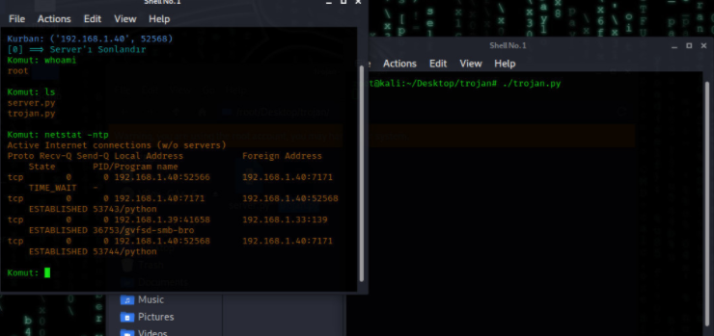
Time kütüphanemiz eklendikten sonra basit bir mantık ile time.sleep(x) kullanarak istediğimiz aralıkta tekrardan bağlantı kurmayı halletmem lazım.

Slide 22
Eğer bağlantı kurulduysa, kabuk fonksiyonuna bağlanmak var. Bunun için de try bloğundaki connect kodumun altında kabuk fonksiyonunu çağırıyorum. Aynı şekilde kodumun sonunda artık kabuk fonksiyonumu değil, baglanti_dene fonksiyonumu çağırıyorum.
Pyinstaller ile exe haline getiriyorum.
Virüs açıldığında komut istemi de açılırsa çok şüphe çeker ve benim için sıkıntı olur. Ben de bundan dolayı –noconsole parametresi ile konsol açılmasını önledim. Tek dosya olarak compile olmasını sağlayan –onefile parametresi. Bununla birlikte virüs sadece tek dosyadan oluşacak.

Slide 23
HKCU’ya yani Hkey Current User kısmındaki kayıt defterinin içinde bulunan Run kısmına trojan’ımızı ekledim. REG_GZ ise programın tipidir. Program yolunu da verdim ve shellde çalıştırdım. Şu anda ilk defa çalıştırıldığında kendini kayıt defterinde belirtilen konuma kendini ekleyecek bir programımız var. Ancak zaten ekliyse ne olur? Programın hata vermesini önlemek için if bloğu ile zaten anahtarı kayıtlı ise tekrardan işlemi yürütmesini engelliyorum.
Bilgisayar açıldığında açılan programların sahip olduğu registry keyleri nerede, onları bulup arama yerine regedit yazıyorum. Ardından, HKEY_CURRENT_USER\Software\Microsoft\Windows\CurrentVersion\Run konumuna giriyorum. Burası, bilgisayardaki hangi uygulamaların başlangıçta başlayacağını belirliyor.

Slide 24
Normalde iki tane seçeneğim vardı 0 ile çıkış yapmak ve normal bir string komut yazarak karşı makinede çalıştırmak. Şimdi onların arasına else if kullanarak yeni bir komut eklemem lazım.
"cd" komutunun kullanımına bi' göz atmam gerek. cd komutunu çalıştırırken, cd x\y\z şeklinde komutunu giriyorum. Yani asıl gitmek istediğim yol, “cd“ kısmından sonra. Bu yüzden komutumun sadece başındaki cd kısmını kod olarak kabul etmem gerek, devamını değil. Yoksa sadece tek bir dizine gitme hakkım olur. Bunun için de sadece cd kısmını yazınca elif kısmını çalıştıracak kodu giriyorum.
Aynı şekilde kendi cihazımdan karşıya da dosya gönderimi yapabilmem lazım. Bu kısımda bu işlemlere değineceğim. ilk olarak dosya aktarım işlemleri sırasında encode/decode işlemleri kullanacağımdan dolayı, base64 kütüphanesini projeme dahil ediyorum.

Slide 25
Reverse shell’imiz üzerinden ekran resmi alınır, bunu yapacağım. Bunun için ilk olarak trojan.py dosyama mss kütüphanesini, bunun içinde ctypes kütüphanesini eklemem gerek.
User ile Admin’in çalıştırabileceği komutlar farklı olduğu için benim hangi izne sahip olduğumu bilmem gerekir. Bu bölümde ise hangi izne sahip olduğumu öğreneceğim. Bunun için de zaten önceden projeye eklediğim os kütüphanesini kullanacağım. Öncelikle trojan.py dosyasına girerek ayrıcalıklarımı kontrol edecek bir fonksiyon ekliyorum.
Bu kısım aslında kendi virüsümü kullanıyorsam pek gerekli olmayabilir; ancak halka açık bir virüs varsa nasıl kullanıldığını tarif etmek için eklenmesi gerekilebilir. Zaten ta ilk bölümde çıkmak için 0’a basmamız gerektiğini söyleyen bir küçük yardım menüsü eklemiştim.

Slide 26
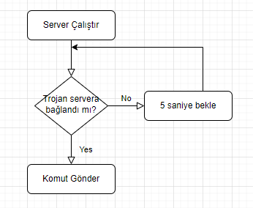
3.1 AKIŞ DİYAGRAMI

Slide 27
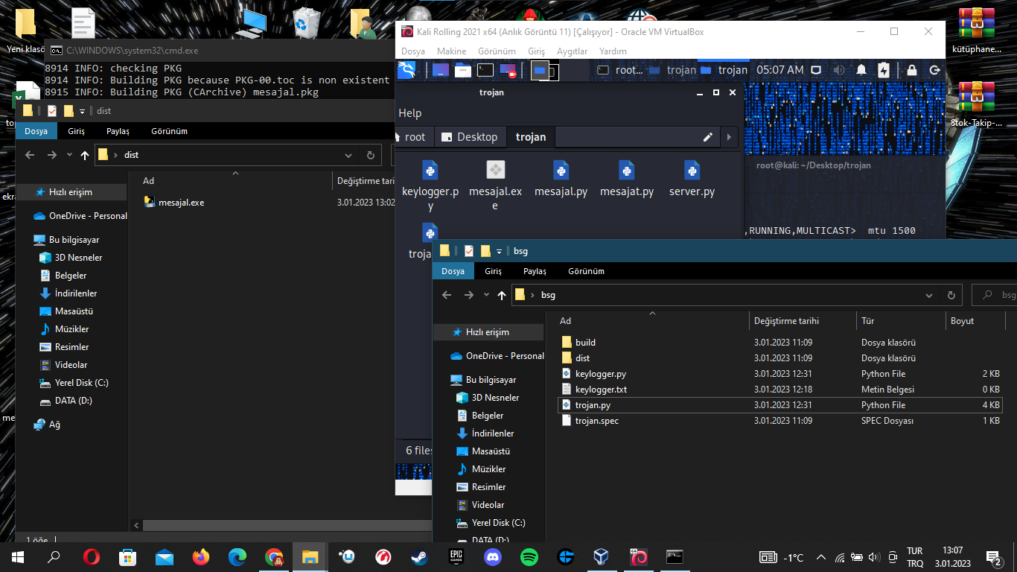
3.2 EKRAN GÖRÜNTÜLERİ

Slide 28
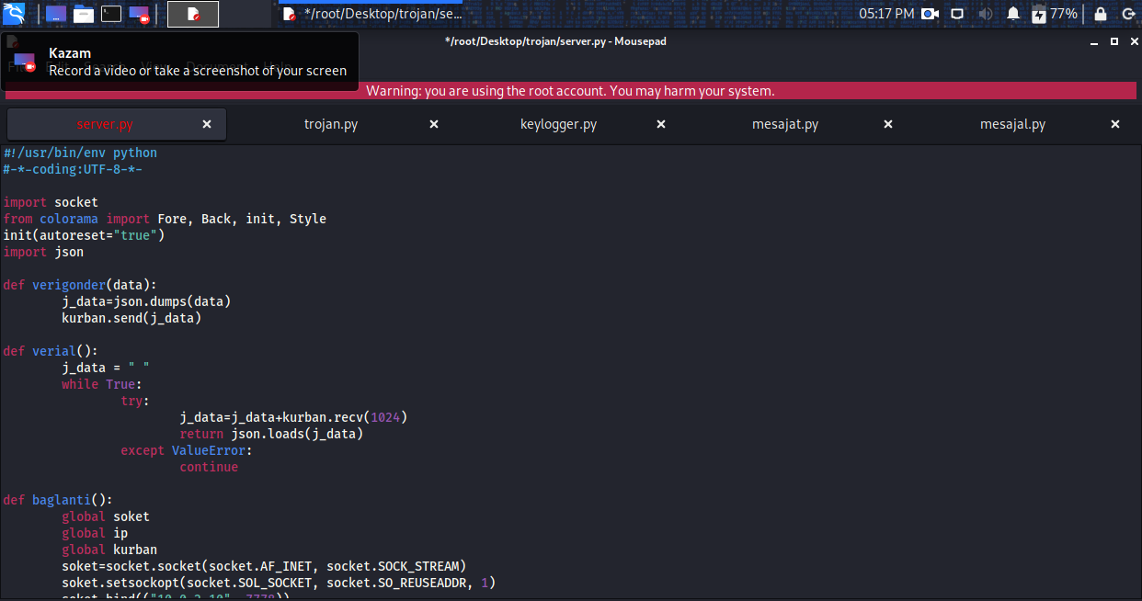

Slide 29
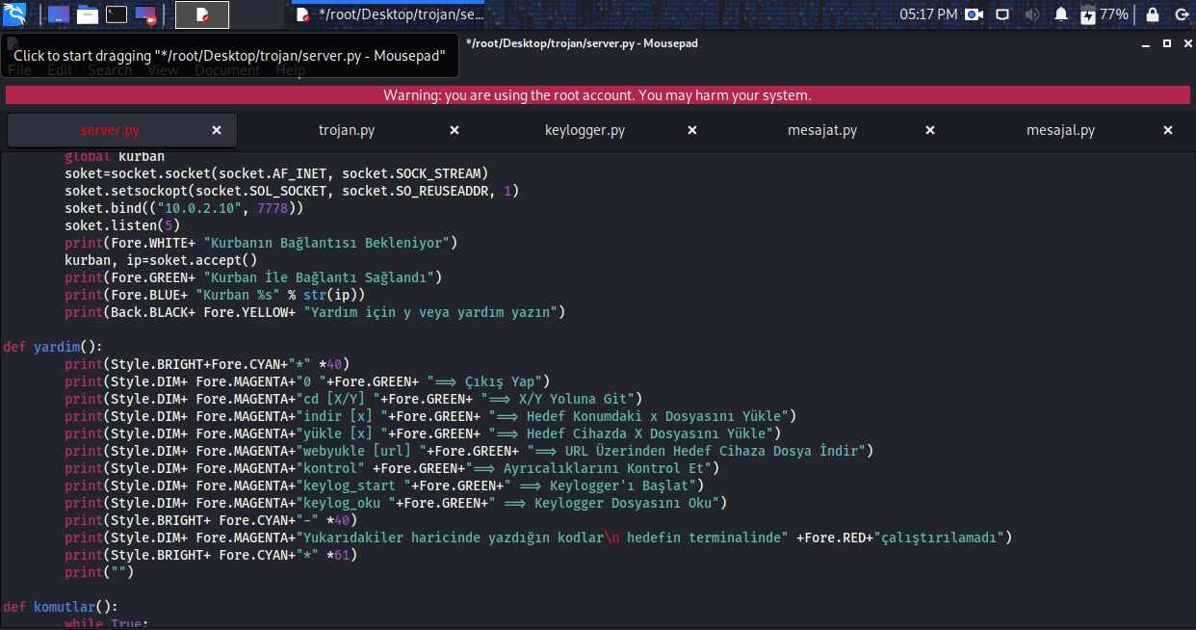

Slide 30
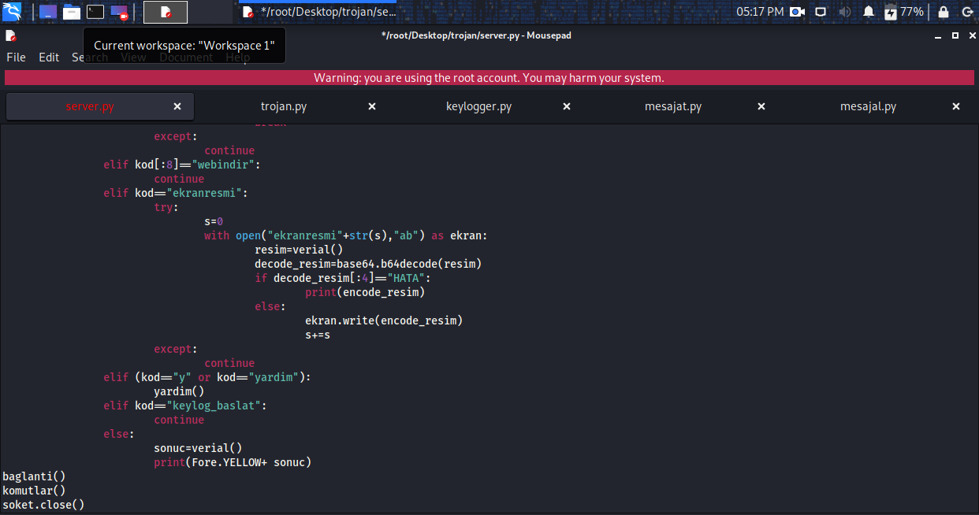

Slide 32
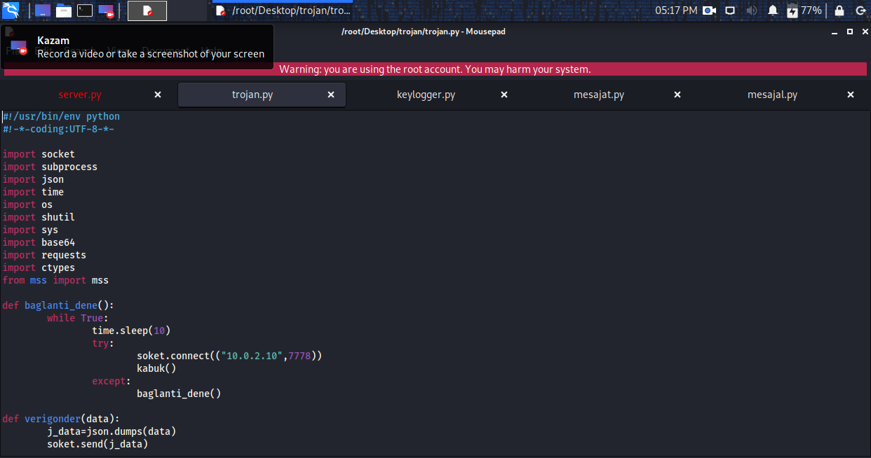

Slide 33
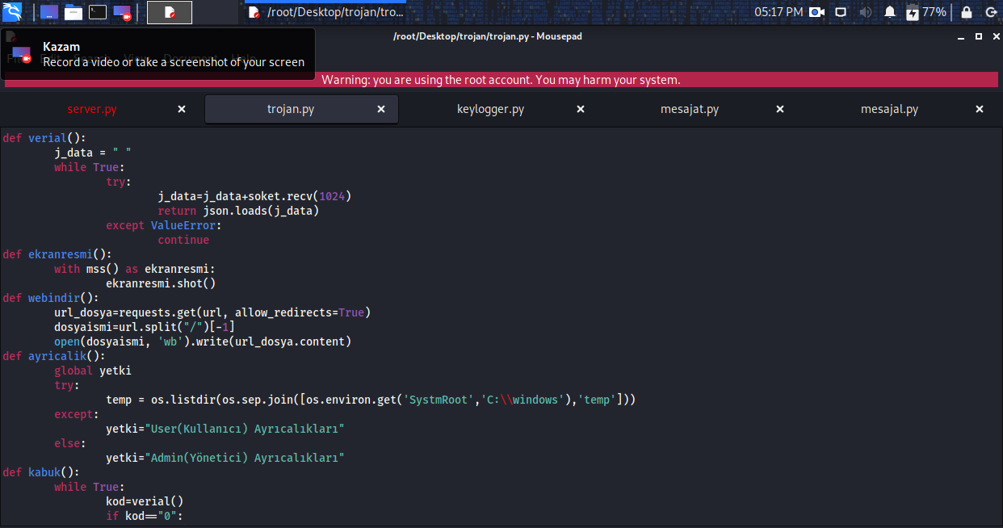

Slide 34
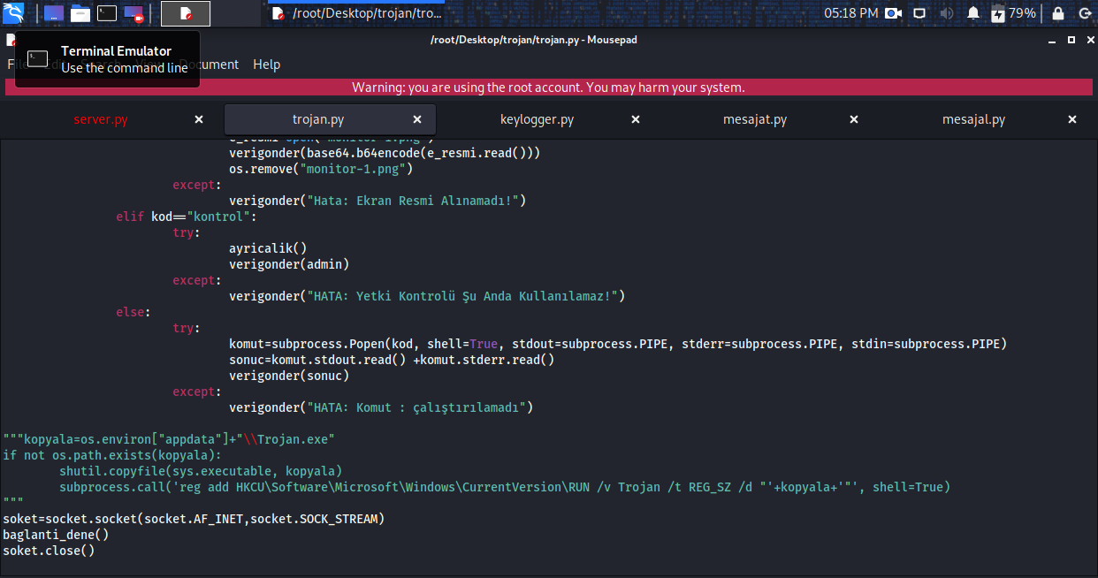

Slide 35
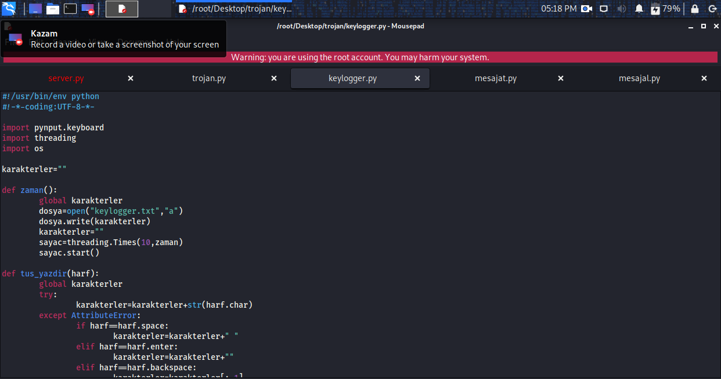

Slide 36
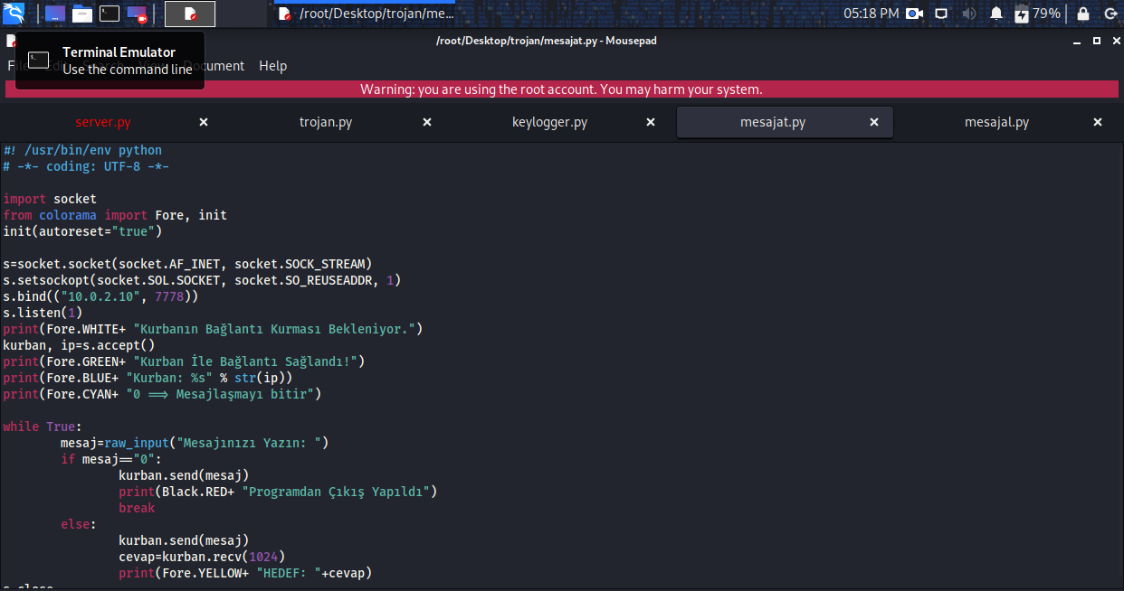

Slide 37
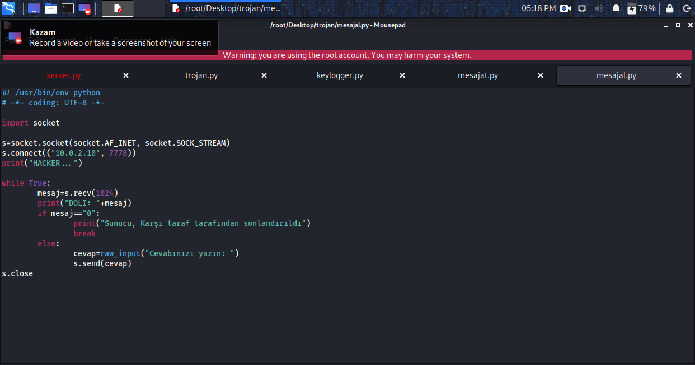

Slide 38
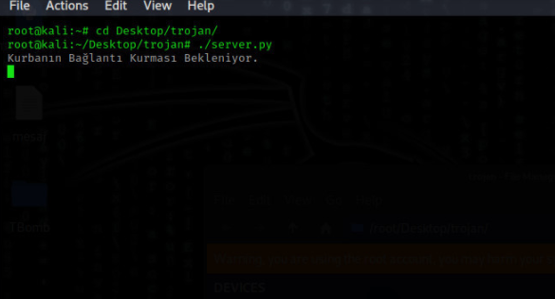

Slide 40
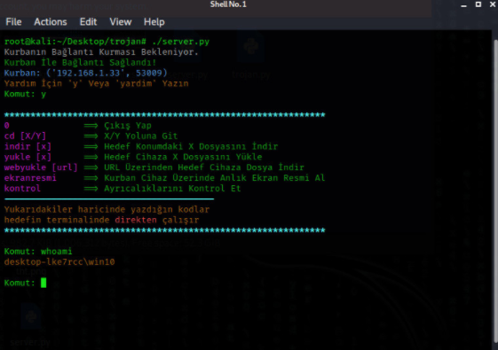

Slide 41
3.3 UML DİYAGRAMI

Slide 42
4. UYGULAMA SONUÇLARI
Uygulamamı sanal makine olarak cihazımda kurulu olan Kali Linux üzerinde yazdığım ve sanal da çalıştırdığımda çalıştığı halde ana makine olarak Windows 10 ve Python 3.10.6 sürümde çalışmadı sorunun uygulamayı daha eski bir python sürümüyle yazdığım için yaşandığını düşünüyorum.

Slide 43
5. SONUÇ
Bu projenin sonucunda trojan virüsü adına nedir nasıl yapılır nasıl kullanılır nasıl korunulur mantığı gibi birçok sorunun cevabını öğrenmekle kalmayıp python üzerine kodlama becerimi geliştirdim aldığım hatalarla ve çözüm uğraşlarımla bir çok sorunun sebeplerini ve sonuçlarını öğrendim. Baştan sona bir proje için çalışma yapmış olmak ve bu serüvende her gün eklemeye çalıştığın bir fonksiyon tanımladığın bir değişken ile yazılım alanımda adımladığımı düşünüyorum . Birkaç sene önce bilgisayara oyunlar dışında bağlanmamın sebebi olan siber güvenlik alanında ki bilgilerime yenilerini katma tazeleme fırsatıydı bu proje benim için

Slide 44
5.1 GENEL YORUM
Projemi kendi açımdan ve başlangıç olarak mantığını öğrenme konusunda başarılı buluyorum. Zamanla yeni fonksiyonlar eklemem gerektiğini ve çalışır bir biçimde legal olarak sahibinin bilgisi dahilinde uygulamamı çalıştırıp ve test etmem gerektiğini düşünüyorum.
Projemi yaparken araştırmalarım sonucunda ara yüzü olan bir RAT yapmamın daha ilgimi çeken durum olduğunu öğrendim ve bu konuda yeni projeme başlamak istiyorum çünkü yaptığım proje sade ve basit bir mantığa sahip ara yüzü olan projelerde özelleştirme yapabilmek beni daha çok etkiledi.

Slide 45
5.2 REFERANSLAR
Tahir Dikmen (2020): «https://www.btkakademi.gov.tr/portal/blog/remote-access-trojan-rat-nedir-1550»
"The rat: a study in behavior" by M. D. Hooper ve D. G. MacMillan, 1971
"The Social Behavior of the Laboratory Rat: A review" by M. J. Berridge, K. C. Foote, ve E. M. Spetch, 2009

